Slide 1



Business Intelligence
Uso de PENTAHO

Slide 2

Business Intelligence?
La inteligencia de negocios (business intelligence, BI) es el conjunto de estrategias y herramientas enfocadas a la administración y creación de conocimiento mediante el análisis de datos existentes en una organización o empresa. Este conjunto de herramientas y metodologías tienen en común las siguientes características:
Accesibilidad a la información
Apoyo en la toma de decisiones
Orientación al usuario final

Slide 3
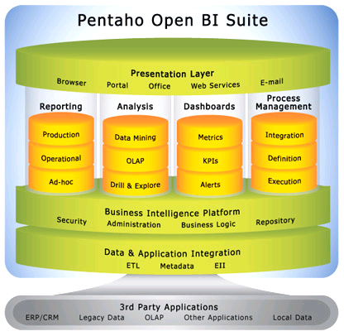
Pentaho: La solucion Open Source Business Intelligence
Pentaho se define a si mismo como una plataforma de BI “orientada a la solución” y “centrada en procesos” que incluye todos los principales componentes requeridos para implementar soluciones basados en procesos y ha sido concebido desde el principio para estar basada en procesos.
Pentaho incluye:
Reporting
Análisis
Dahsboards
Data Mining

Slide 4
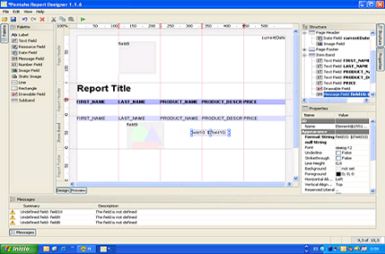
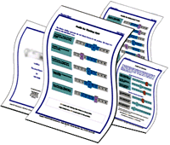
El Reporting se hace fácil
La solución de Reporting que plantea Pentaho, incluida dentro de su suite, que es Jfree Report.
Para todos aquellos que pensaban que solución más económica para montar una solución de Reporting era Crystal Report, se han quedado antiguos.
Uno de los aspectos más interesantes es la posibilidad de utilizar un Wizard que en varios sencillos pasos nos permite realizar un reporting completo y de forma muy sencilla.

Slide 5

Análisis Pentaho OLAP
La herramienta de Analisis OLAP que va incluida dentro de Pentaho, es uno de los principales puntos de atraccion del proyecto Pentaho, se trata de un motor OLAP en memoria que permite realizar todas las típicas funcionalidades de un sistema OLAP a una gran velocidad y ORIENTADAS AL NEGOCIO.
Hace uso de diversas Bases de Datos:
Oracle
DB2
SQL-Server
MySQL
Postgres
Nuestra Base de Datos elegida

Slide 6

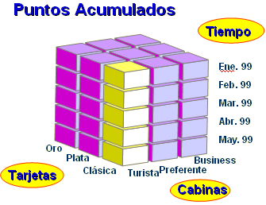

Pentaho OLAP
Gracias a Pentaho OLAP podemos diseñar cubos dinámicos, para un análisis de la información mucho más rápida y detallada, que apoya de manera vital a la Toma de Decisiones dentro de una organización

Slide 7

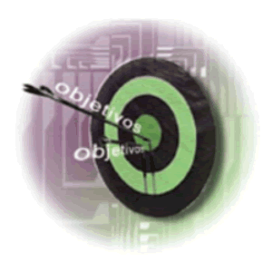
Pentaho en el CIP
Objetivos
Desde hace 1 mes se viene desarrollando e implantando el proyecto Pentaho en CENTRO INTERNACIONAL DE LA PAPA (CIP) , en la Unidad de Tecnologias de la Informacion (ITU), la idea de implementacion surge con el proposito de realizar análisis de diferentes fuentes de información, estadísticas de uso de diferentes dispositivos como los servidores, ingresos y egresos económicos, etc.

Slide 8

Pentaho en el CIP
Visión
La implementacion del proyecto Pentaho en el CENTER INTERNATIONAL POTATO tiene como vision hacia el futuro, convertirse en el analizador de informacion que apoye a la toma de decisiones reduciendo el tiempo de toma decisiones en las diferentes areas del CIP.

Slide 9
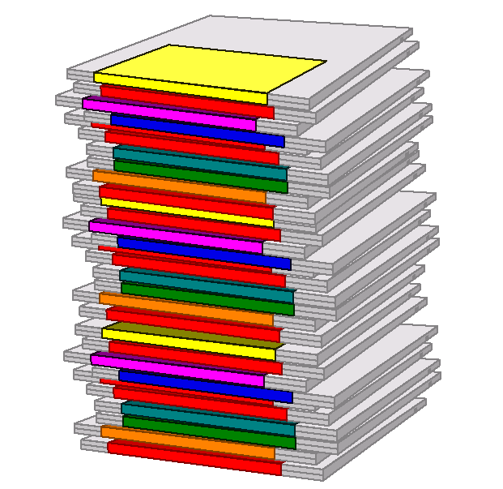
Analizando la Información de ITU
En ITU, se ha desarrollado el Análisis OLAP del High Performance Computing (HPC), para poder analizar diferentes aspectos del uso de este computador.
Este análisis se ha llevado a cabo en un servidor Fedora, donde se tiene instalado la Suite de Pentaho y un servidor de Base de Datos MYSQL con los datos de uso del HPC.
“Pentaho convertirá estos datos en Información estratégica para la toma de decisiones”
Pentaho
Información Estratégica
Datos

Slide 10
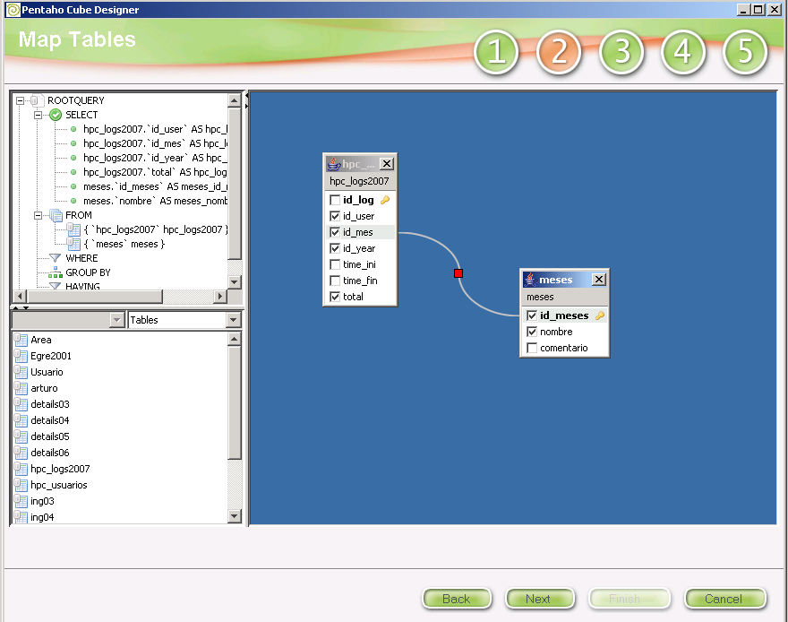
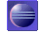
Diseñando nuestro cubo: Cube Designer
El Cube Designer de Pentaho incorpora “arrastrar y soltar” para un manejo más fácil.

Slide 11
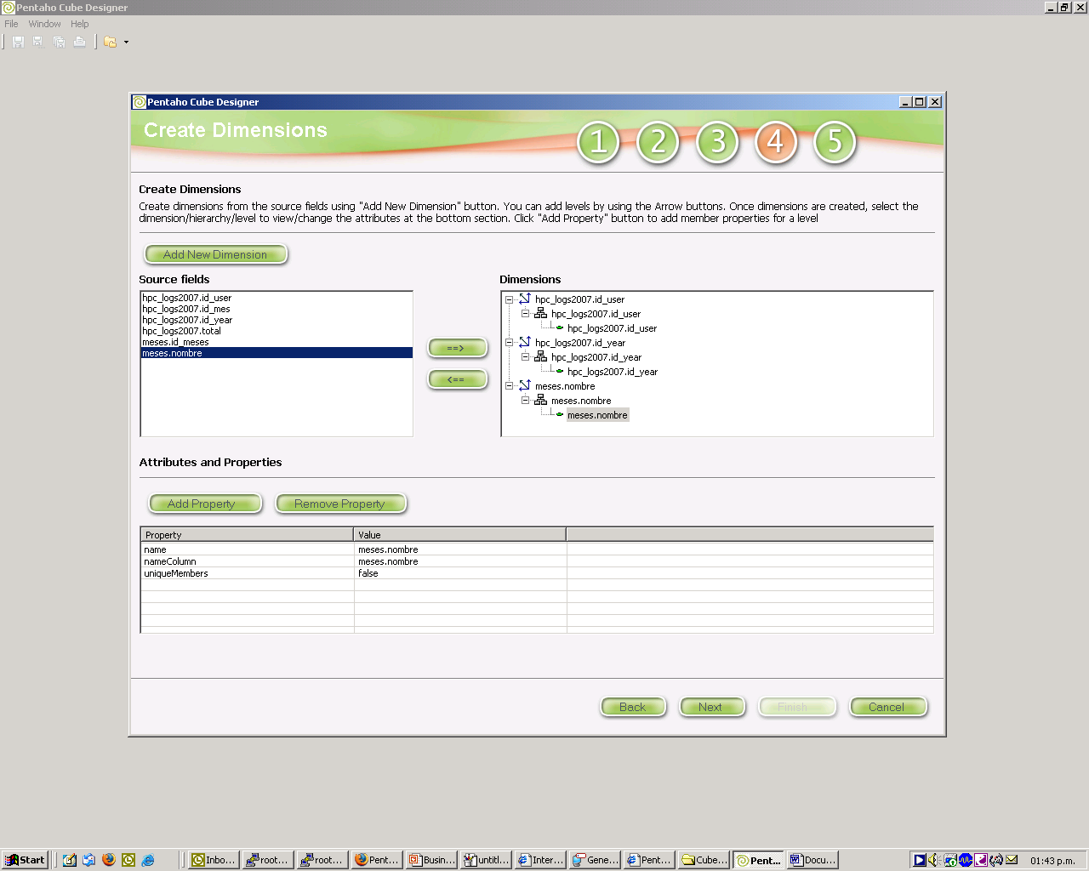
Determinando Dimensiones
Creamos las dimensiones del Cubo que luego seran mostradas en la Suite de Pentaho

Slide 12
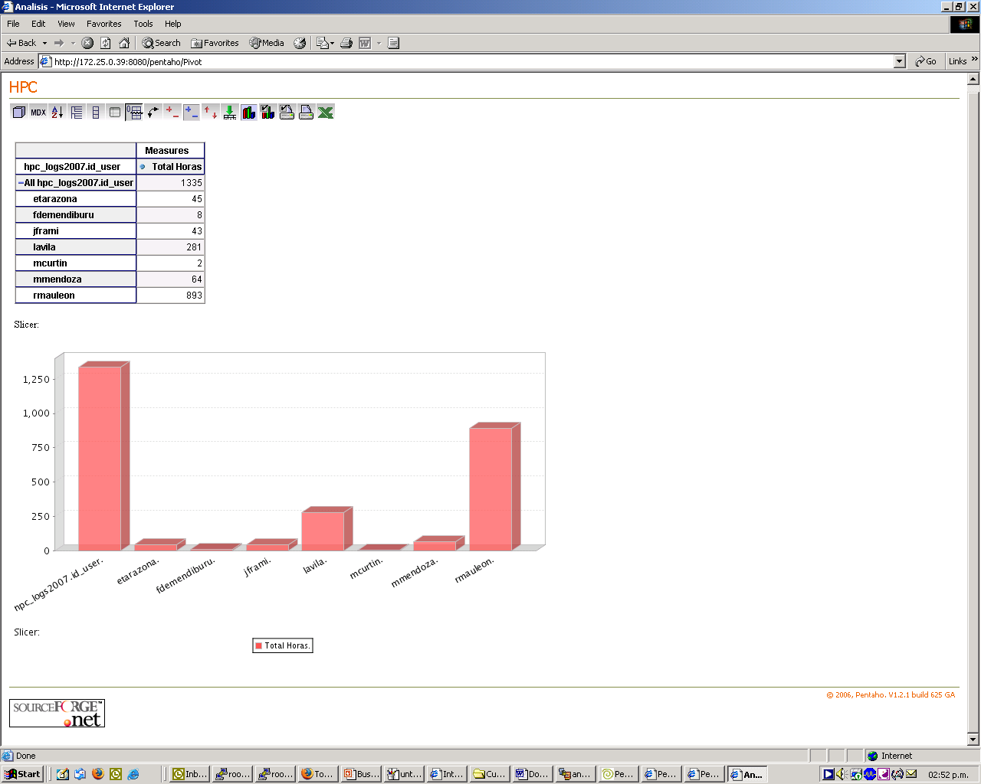
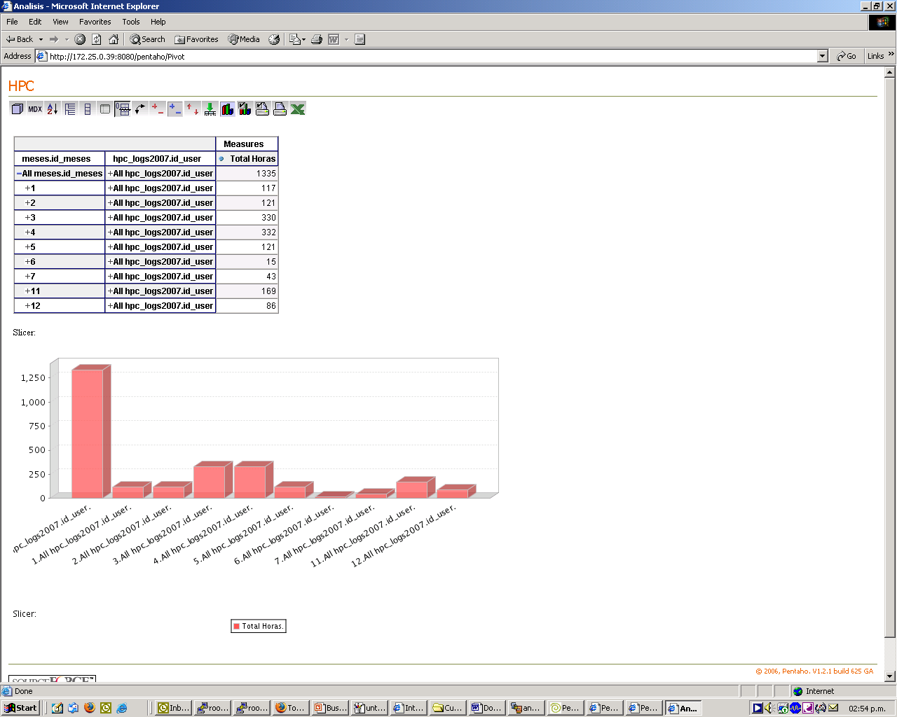
Publicando los Resultados
Estadistica por Usuario
Estadistica por Mes

Slide 13
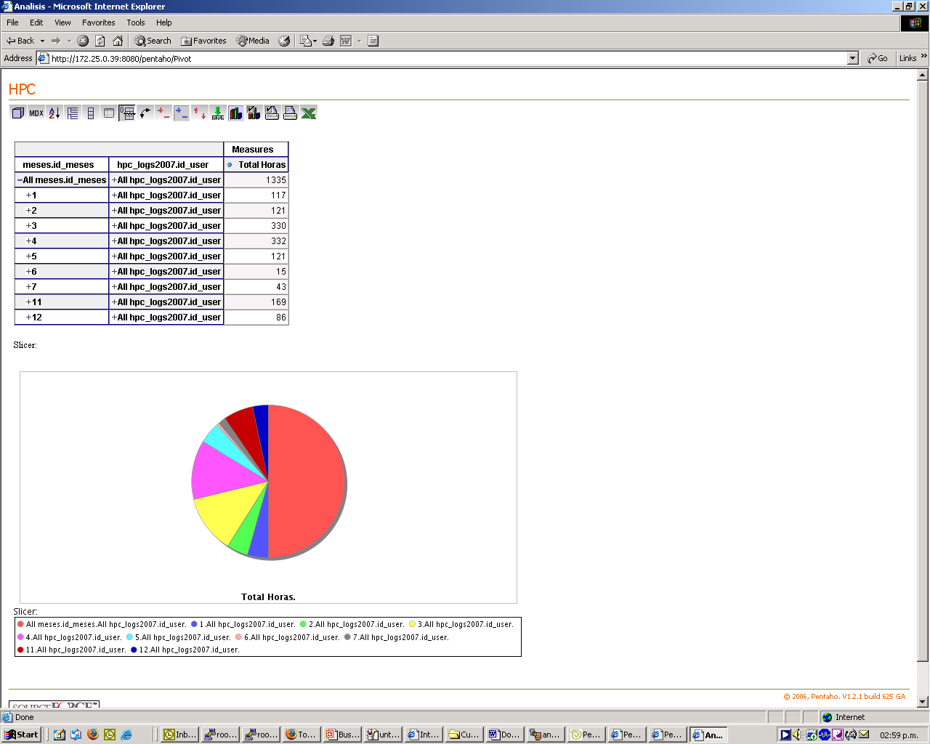
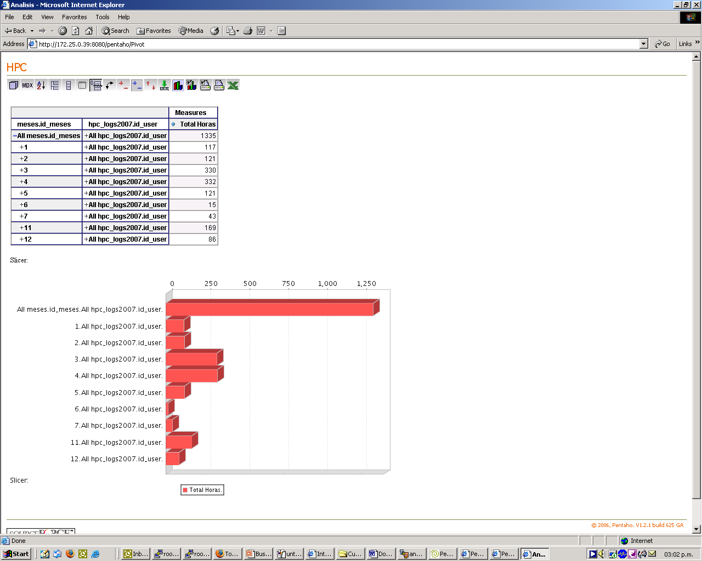
Publicando los Resultados
Todos los gráficos y estadísticas se generan dinamicamente, sólo con solicitar la información los gráficos van cambiando

